Slide 1
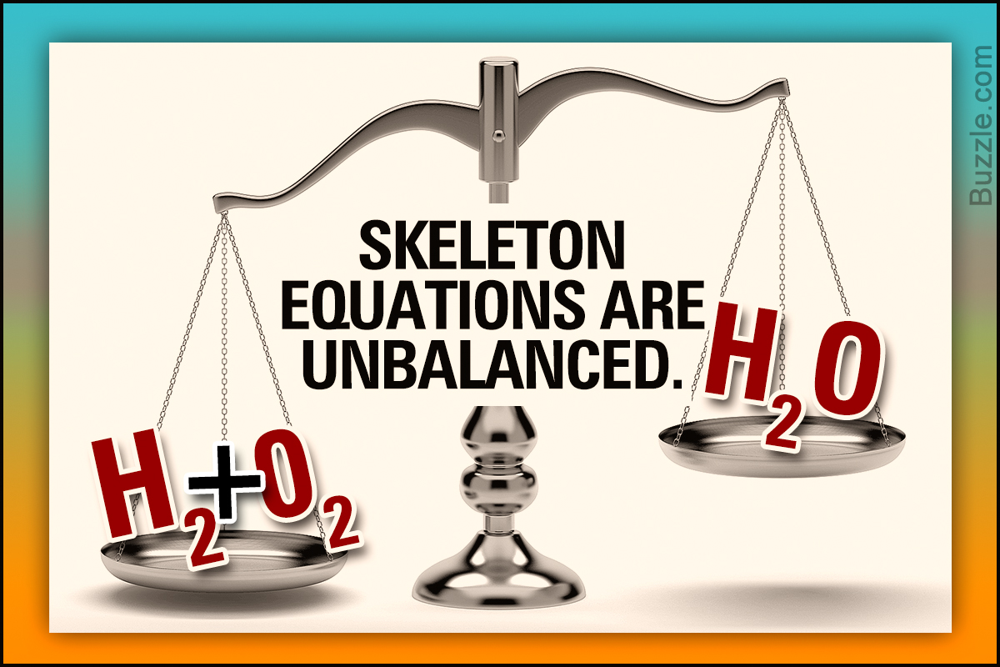
CHƯƠNG VI
CÂN BẰNG HOÁ HỌC

Slide 2
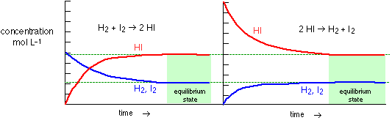
Phản ứng một chiều (pư hoàn toàn): = hay →
Ví dụ: KClO₃ (r) = KCl(r) + 3/2O₂(k)
Phản ứng thuận nghịch (pư không hoàn toàn): ⇌
Ở cùng đk, pư xảy ra đồng thời theo hai chiều ngược nhau.
Ví dụ: H₂ (k) + I₂ (k) ⇌ 2HI (k)

Slide 3
Phản ứng đồng thể: pư trong thể tích 1 pha.
HCl(dd) + NaOH(dd) = NaCl (dd) + H₂O(l)
Phản ứng dị thể: pư diễn ra trên bề mặt phân chia pha.
Zn (r) + 2HCl (dd) = ZnCl₂(dd) + H₂(k)
Phản ứng đơn giản: pư diễn ra qua 1 giai đoạn
(1 tác dụng cơ bản). H₂(k) + I₂(k) = 2HI (k)
Phản ứng phức tạp: pư diễn ra qua nhiều giai đoạn
( nhiều tác dụng cơ bản).
Các giai đoạn: nối tiếp , song song, thuận nghịch…

Slide 4
Định luật tác dụng khối lượng (M.Guldberg và P. Waage )
Ở nhiệt độ không đổi, phản ứng đồng thể, đơn giản:
aA + bB = cC + dD
Tốc độ phản ứng: v = k.Cª_{A}.C^{b}_{B}
Định luật này nghiệm đúng cho các phản ứng đơn giản và cho từng giai đoạn (tác dụng cơ bản) của phản ứng phức tạp.

Slide 5
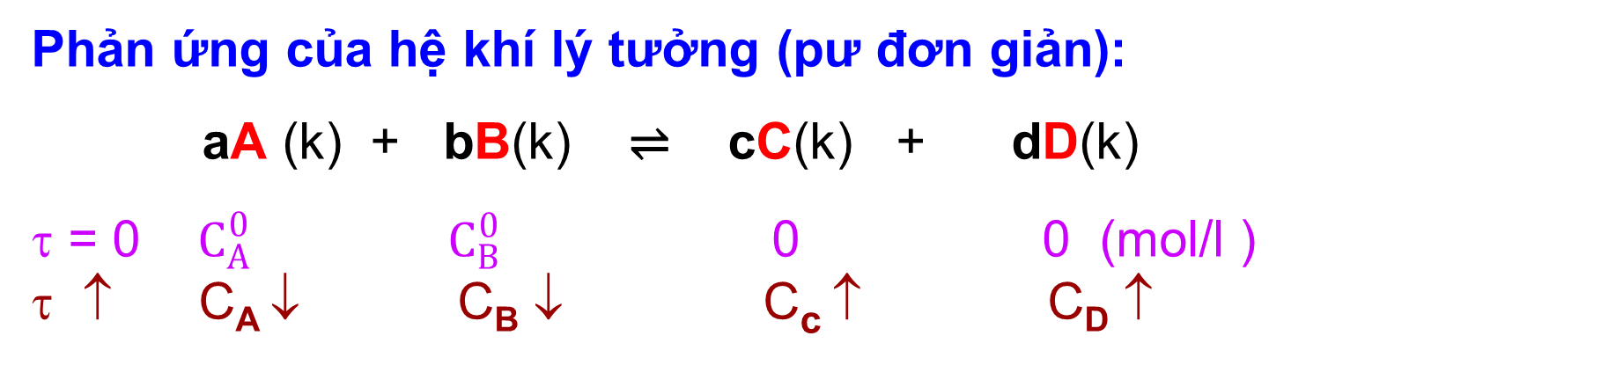
CÂN BẰNG HÓA HỌC
Phản ứng của hệ khí lý tưởng (pư đơn giản):
aA (k) + bB(k) ⇌ cC(k) + dD(k)
τ = 0 $C_{A}^{0}$ ${ C}_{B}^{0}$ 0 0 (mol/l ) τ ↑ C_{A} ↓ C_{B} ↓ C_{c} ↑ C_{D} ↑
v_{t} = v_{n} (C_{A})_{cb}=const (C_{B})_{cb}=const (C_{c})_{cb}=const (C_{D})_{cb} =const
ΔG=0 (P_{A})_{cb}=const (P_{B})_{cb}=const (P_{C})_{cb}=const (P_{D})_{cb} =const
v
P_{X} .V = n_{X}. R.T
→ P_{X} = C_{X}. R.T
v_{t}
v_{t} = v_{n}
v_{n}
0
τ
τ_{cb} → cbhh

Slide 6
NHẬN XÉT VỀ TRẠNG THÁI CÂN BẰNG HÓA HỌC
Trạng thái cbhh là trạng thái cân bằng động.
Trạng thái cân bằng ứng với ΔG_{pư}= 0. (A’=0)
Dấu hiệu của trạng thái cân bằng hoá học:
Tính bất biến theo thời gian.
Tính linh động.
Tính hai chiều.
CB KHÔNG BỀN
CB KHÔNG BỀN
CB BỀN → CBHH

Slide 7
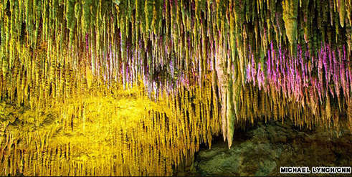
Động thạch nhũ Gyokusendo dài 900m, hình thành bởi quá trình tích tụ lâu dài của các rạn san hô.
SỰ TẠO THÀNH THẠCH NHŨ
CaCO₃(r)+ H₂O(l)+ CO₂(k) ⇌ Ca²⁺(aq) + 2HCO₃⁻(aq)

Slide 8
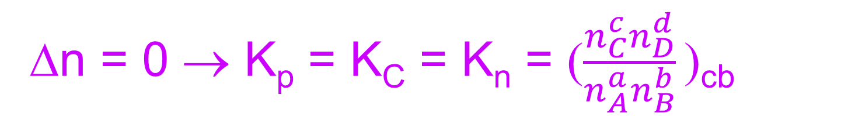
HẰNG SỐ CÂN BẰNG PHẢN ỨNG ĐỒNG THỂ
TRONG HỆ KHÍ LÝ TƯỞNG
aA(k) + bB(k) ⇌ cC(k) + dD(k) (pư đơn giản cả 2 chiều)
Khi trạng thái đạt cân bằng: v_{t} = v_{n}
P_{X} .V = n_{X}. R.T
P_{X} = C_{X}. R.T
K_{c}: hằng số cân bằng, hằng số ở nhiệt độ xác định.
Δn = 0 → K_{p} = K_{C} = K_{n} = ($\frac{n_{C}^{c}n_{D}^{d}}{n_{A}^{a}n_{B}^{b}})$_{cb}
R = 0,082 [lit.atm/mol.k]

Slide 9
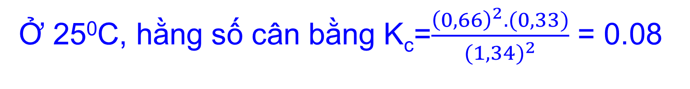
2 NOCl(K) ⇌ 2 NO(k) + Cl₂(k)
[NOCl] [NO] [Cl₂]
Ban đầu 2,00 0 0 [M]
Phản ứng +0,33 [M]
- 0,66 +0,66
Cân bằng 1,34 0,66 0,33 [M]
Ở 25⁰C, hằng số cân bằng K_{c}=$\frac{{\left(0,66\right)}^{2}.(0,33)}{{(1,34)}^{2}}$ = 0.08
Tính hằng số cân bằng K_{c}, K_{p} ở 25⁰C ?
Ở 25⁰C, hằng số cân bằng K_{p}= 0,08.(0,082.298)=1,95
Δn = 1.

Slide 10
HẰNG SỐ CÂN BẰNG PHẢN ỨNG ĐỒNG THỂ
TRONG DUNG DỊCH LỎNG LOÃNG
aA(dd) + bB(dd) ⇌ cC(dd) + dD(dd)

Slide 11

ÁP SUẤT HƠI BÃO HÒA CỦA CHẤT RẮN
ΔH_{nđ} < 0 RẮN ⇌ HƠI ΔH_{th} > 0
ΔG_{T} = 0 v_{nđ} = v_{th} → P_{bh} = const khi T= const
Áp suất hơi bão hòa
phụ thuộc: lực liên kết trong pha rắn và nhiệt độ (T↑ thì P_{bh} ↑).

Slide 12
PHẢN ỨNG DỊ PHA
CaCO_{3(r)} ⇌ CaO_{(r)} + CO_{2(k)} (Δn = 1)
const
const
P_{CO2} = C_{CO2}. R.T
Trong biểu thức của hằng số cân bằng K không xuất hiện các thành phần sau: chất rắn nguyên chất, chất lỏng nguyên chất, dung môi.

Slide 13
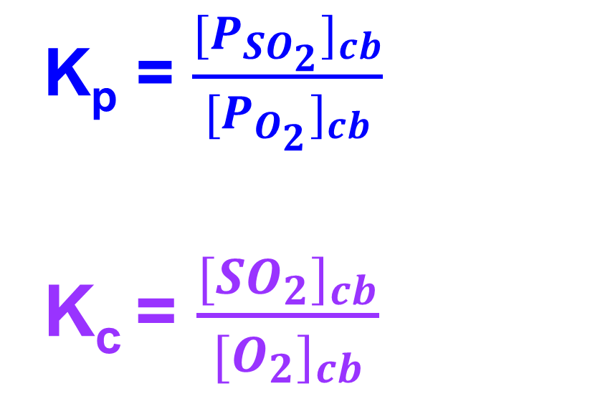
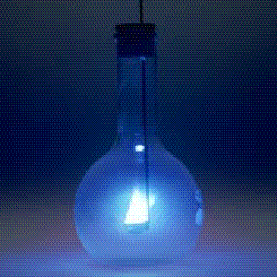
S(r) + O₂(k) ⇌ SO₂(k)

Slide 14
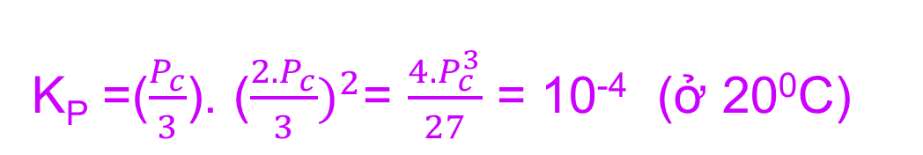
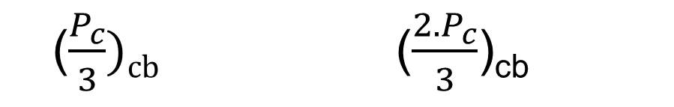
Cho NH₄COONH₂ (ammonium carbamate) vào bình chân không có dung tích 5,46 lit ở 20⁰C thực hiện pư:
NH₄COONH₂(tt) ⇌ CO₂(k) + 2NH₃(k)
Khi phản ứng đạt cân bằng thì hệ có áp suất chung P_{c} = 66,88 mmHg. Tính K_{p} , K_{C} ở 20⁰C.
ΔG₂₉₃ = 0
($\frac{P_{c}}{3})cb$ ($\frac{{2.P}_{c}}{3}$)_{cb}
K_{P} =($\frac{P_{c}}{3}$). ($\frac{{2.P}_{c}}{3})^{2}$= $\frac{{4.P}_{c}^{3}}{27}$ = 10⁻⁴ (ở 20⁰C)
K_{c} = K_{p}.(RT$)^{−∆n}$ = 10⁻⁴.(0,082.293)⁻³ = 7,2.10⁻⁹ (ở 20⁰C)

Slide 15
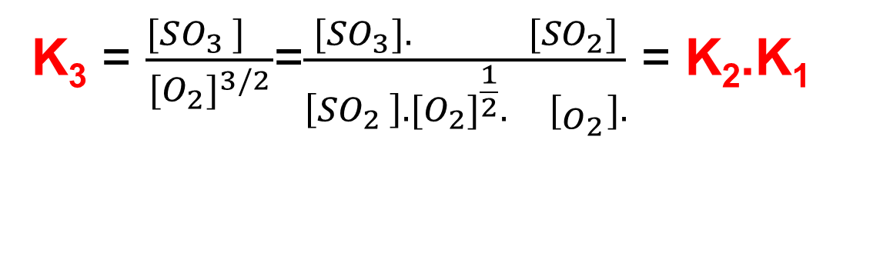
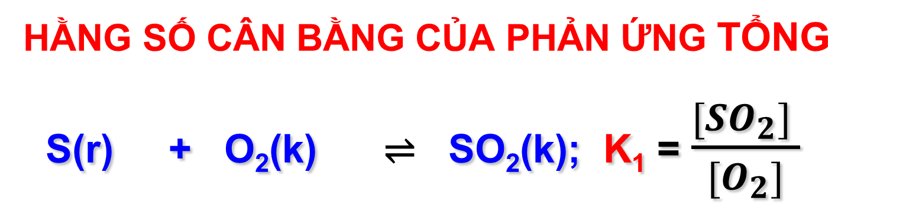
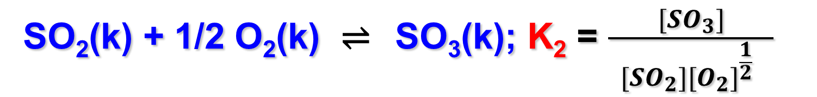
HẰNG SỐ CÂN BẰNG CỦA PHẢN ỨNG TỔNG
S(r) + O₂(k) ⇌ SO₂(k); K₁ = $\frac{{[SO}_{2}] }{{[O}_{2}]}$
SO₂(k) + 1/2 O₂(k) ⇌ SO₃(k); K₂ = $\frac{{[SO}_{3}]}{{ [SO}_{2}{][O}_{2}]^{{\frac{1}{2}}_{}}}$
S(r) + 3/2 O₂(k) ⇌ SO₃(k) ; K₃ = ????

Slide 16
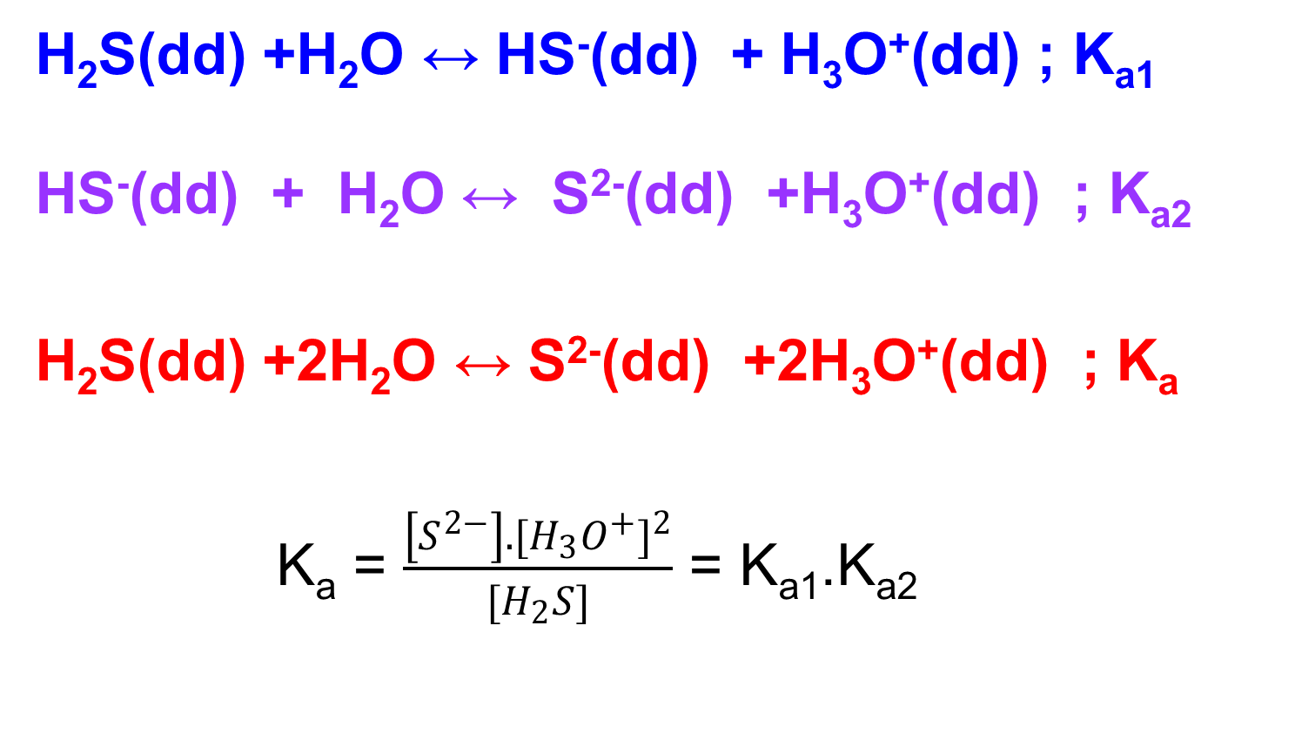

Slide 17
Mg(OH)₂ (r) ⇌ Mg²⁺(dd) + 2OH⁻(dd)
K = [Mg²⁺]_{cb} .[OH⁻]²_{cb}= T_{Mg(OH)2} Tích số tan pT = - lgT
CH₃COOH(dd) + H₂O ⇌ CH₃COO⁻ (dd) + H₃O⁺
Hằng số điện ly của axit
pK_{a} = - lgK_{a}
NH₄OH (dd) ⇌ NH₄⁺ (dd) + OH⁻(dd)
Hằng số điện ly của base
pK_{b} = - lgK_{b}

Slide 18
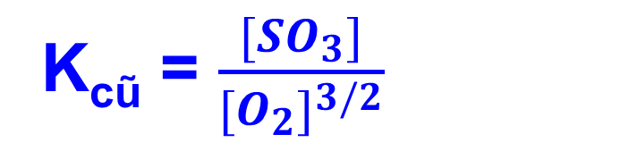
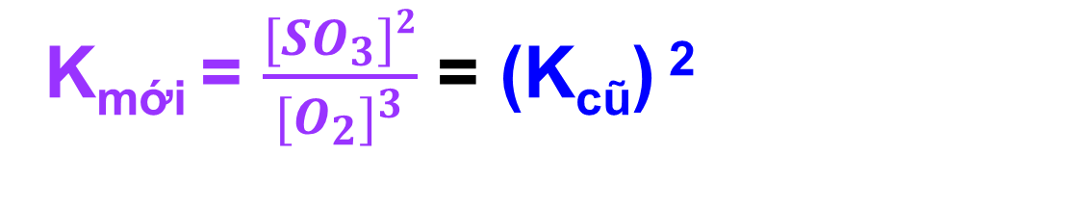
THAY ĐỔI HỆ SỐ TỈ LƯỢNG
S (r) + 3/2 O₂(k) ⇌ SO₃(k)
2 S (r) + 3 O₂(k) ⇌ 2 SO₃(k)

Slide 19
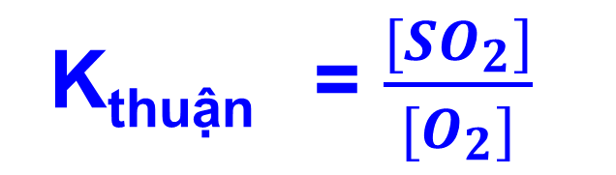
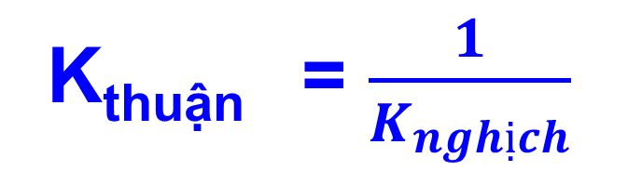
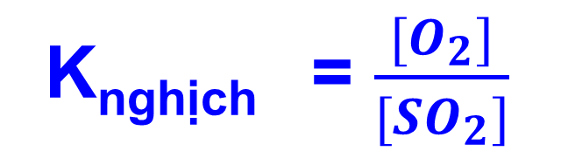
ĐỔI CHIỀU PHẢN ỨNG
S (r) + O₂(k) ⇌ SO₂(k)
SO₂(k) ⇌ S (r) + O₂(k)

Slide 20
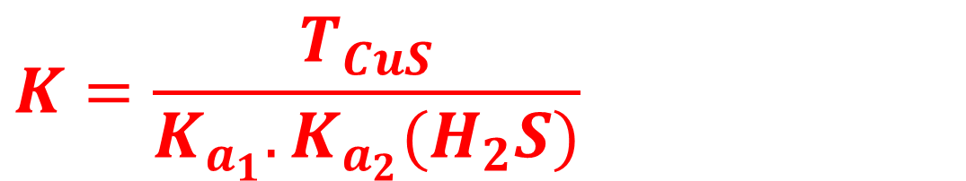
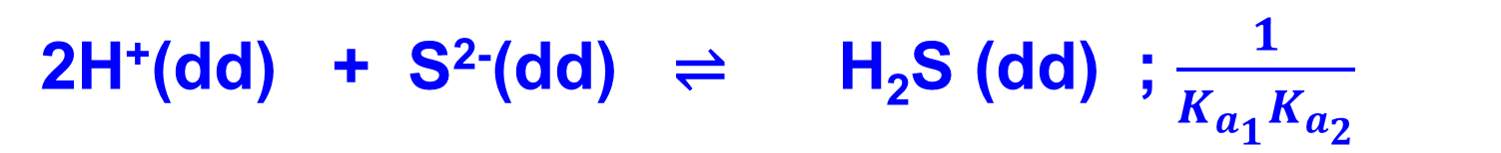
CuS(r) + 2H⁺(dd) ⇌ Cu²⁺(dd) + H₂S(dd); K?
CuS(r) ⇌ Cu²⁺(dd) + S²⁻(dd) ; T_{CuS}
2H⁺(dd) + S²⁻(dd) ⇌ H₂S (dd) ; $\frac{1}{K_{a_{1}}K_{a_{2}}}$
H₂S (dd) ⇌ 2H⁺(dd) + S²⁻(dd) ; K_{a1} .K_{a2}
CuS(r) + 2H⁺(dd) ⇌ Cu²⁺(dd) + H₂S(dd);
$$K=\frac{T_{CuS}}{K_{a_{1}}.K_{a_{2}}(H_{2}S)}$$

Slide 21
HẰNG SỐ CÂN BẰNG CỦA PƯ TRAO ĐỔI
Pư có ion đơn giản, axit, base, đly khó tan, H₂O,không có chất khí.
K = K_{a ,} K_{b} , K_{n} ,T ..
CuS(r) + 2H⁺ (dd) ⇌ Cu²⁺ (dd) + H₂S (dd)
T_{cuS}
K_{a1}.K_{a2} (H₂S)
∆G⁰₂₉₈= -RTlnK = +164,328kJ > +40 kJ
→ Pư có khả năng tự phát hoàn toàn theo chiều nghịch.

Slide 22
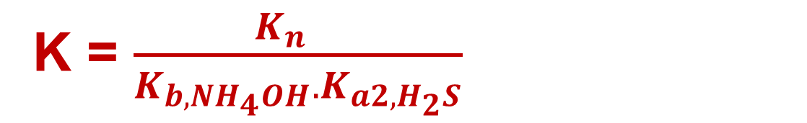
Thiết lập biểu thức hằng số cân bằng của pư:
NH₄Cl(dd)+ Na₂S(dd)+ H₂O = NH₄OH(dd)+ NaHS(dd)+ NaCl(dd)
NH₄⁺(dd)+ S²⁻(dd)+ H₂O = NH₄OH(dd)+ HS⁻(dd)
K_{n}
K_{b}
K_{a2}
K = $\frac{{K_{n} }_{ }}{K_{b,{NH}_{4}OH}{.K}_{a2,H_{2}S}}$

Slide 23
Thiết lập biểu thức hằng số cân bằng của pư:
2NaH₂PO₄(dd) + 3Ca(CH₃COO)₂(dd) ⇄ Ca₃(PO₄)₂(r) + 2NaCH₃COO(dd) + 4CH₃COOH(dd)
(K_{a2} . K_{a3})²
2H₂PO₄⁻(dd) + 3Ca²⁺(dd) + 4CH₃COO⁻(dd) ⇄
Ca₃(PO₄)₂(r) + 4CH₃COOH(dd)
T(Ca₃PO₄)
(K_{a})⁴

Slide 24

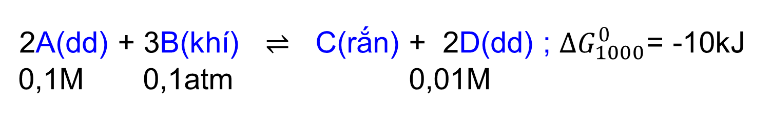
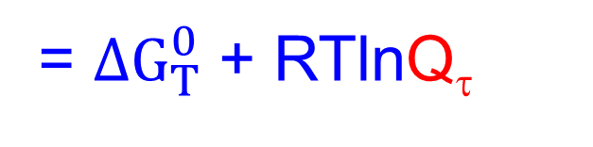
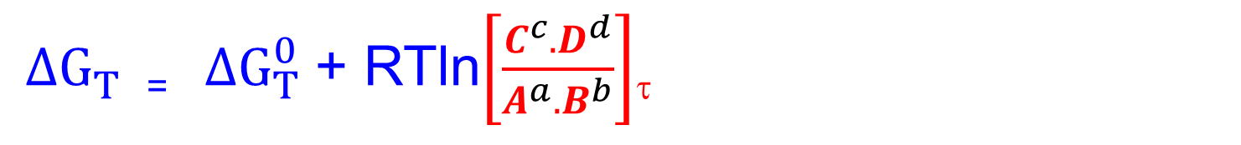
QUAN HỆ GIỮA HẰNG SỐ CÂN BẰNG VÀ ΔG
Phản ứng dị pha : aA + bB ⇌ cC + dD
2A(dd) + 3B(khí) ⇌ C(rắn) + 2D(dd) ; ${∆G}_{1000}^{0}$= -10kJ
0,1M 0,1atm 0,01M
Q_{τ} = $\frac{{0,01}^{2}}{{0,1}^{2}{.0,1}^{3}}$ =10 →ΔG₁₀₀₀ = -10 + 8,314.10⁻³.10³.ln10 = 9,14 kJ > 0
${{ ∆G}_{T}^{} \text{=} ∆G}_{T}^{0}$ + RTln$\left[\frac{C^{c}{.D}^{d}}{A^{a}{.B}^{b}}\right]$_{τ}
= ${∆G}_{T}^{0}$ + RTlnQ_{τ}
X: A, B, C, D
(Q_{τ} :TỈ SỐ PƯ)
Khí lý tưởng → x = $\frac{[P(atm)]}{{[P}^{0}(1atm)]}$ = P
Dd lỏng, loãng → x = $\frac{[C(M)]}{{[C}^{0}(1M)]}$= C
Rắn _{nc}, lỏng _{nc}, dung môi → X $=\frac{[X]}{{[X}^{0}]}$ = 1
Không có thứ nguyên
P(atm): áp suất tại thời điểm τ.
C(M): nồng độ tại thời điểm τ.
Notes:
24

Slide 25
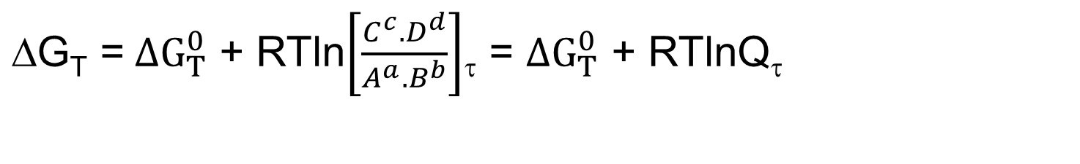







QUAN HỆ GIỮA HẰNG SỐ CÂN BẰNG VÀ ΔG
Phản ứng : aA + bB ⇌ cC + dD
k
k
k
k
dd
dd
dd
dd
${\text{}\text{G}\text{T}\text{ =} ∆G}_{T}^{0}$ + RTln$\left[\frac{C^{c}{.D}^{d}}{A^{a}{.B}^{b}}\right]$_{τ} = ${∆G}_{T}^{0}$ + RTlnQ_{τ}
= RTln$\frac{Q}{K}$
Khi cân bằng:
∆G_{T} = 0 → ∆G⁰_{T} = -RTln(Q)_{cb} = -RTlnK
P
C
Tỉ số pư:
$$Q ={\left[\frac{C^{c }.D^{d }}{A^{a }.B^{b }}\right]}_{τ}$$
$$K =Q_{ cb}={\left[\frac{C^{c }.D^{d }}{A^{a }.B^{b }}\right]}_{cb}$$
$$\frac{P_{C}^{c}{.P}_{D}^{d}}{P_{A}^{a}{.P}_{B}^{b}}$$
$$\frac{C_{C}^{c}{.C}_{D}^{d}}{C_{A}^{a}{.C}_{B}^{b}}$$
$$\frac{P_{C}^{c}{.P}_{D}^{d}}{P_{A}^{a}{.P}_{B}^{b}}$$
$$\frac{C_{C}^{c}{.C}_{D}^{d}}{C_{A}^{a}{.C}_{B}^{b}}$$
P
P
C
C
P
C
Notes:
25

Slide 26
; K = (Q )_{cb}
p
p
c
c
ln = 2,303.lg
Q < K → ΔG < 0 → pư xảy ra theo chiều thuận.
Q > K → ΔG > 0 → pư xảy ra theo chiều nghịch.
Q = K → ΔG = 0 → hệ đạt trạng thái cân bằng.

Slide 27
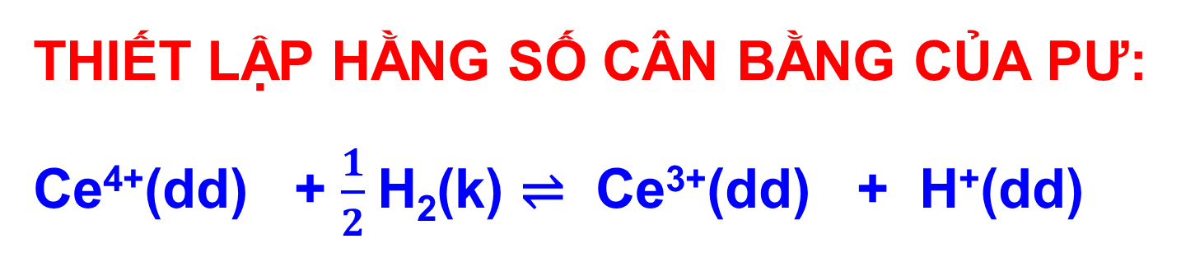
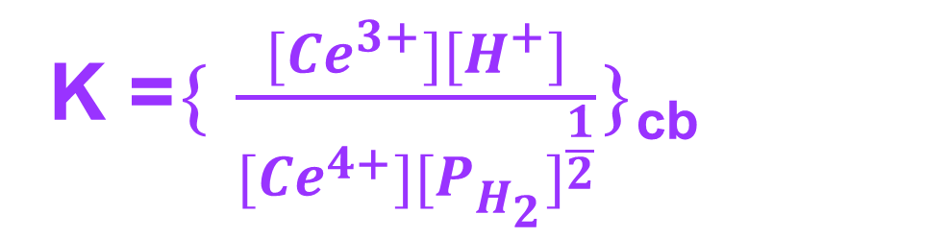
THIẾT LẬP HẰNG SỐ CÂN BẰNG CỦA PƯ:
Ce⁴⁺(dd) + $\frac{1}{2}$H₂(k) ⇌ Ce³⁺(dd) + H⁺(dd)
K ={ $\frac{{[Ce}^{3+}{][H}^{+}]}{{[Ce}^{4+}]{{[P}_{H_{2}}^{}]}^{\frac{1}{2}}}$}_{cb}

Slide 28

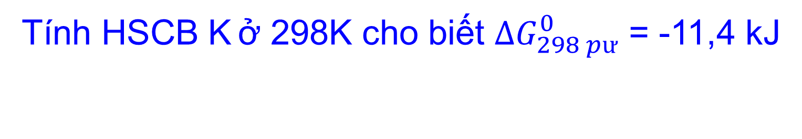
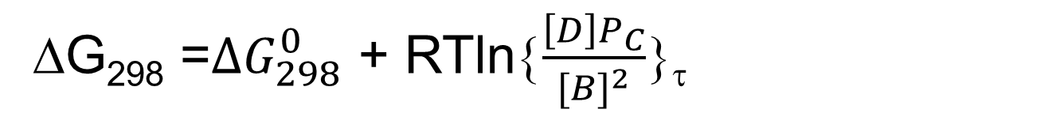
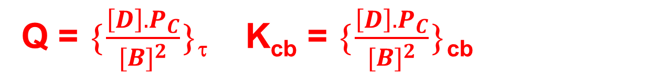
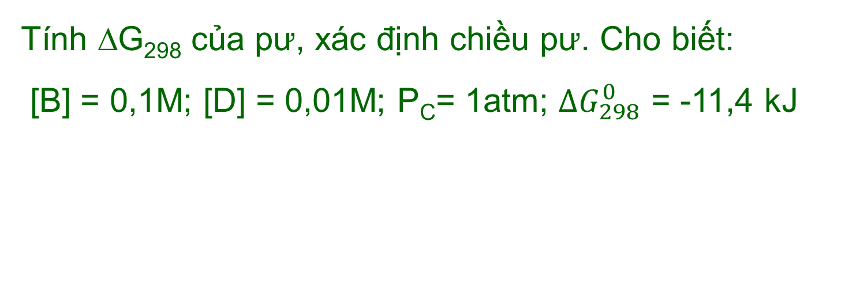
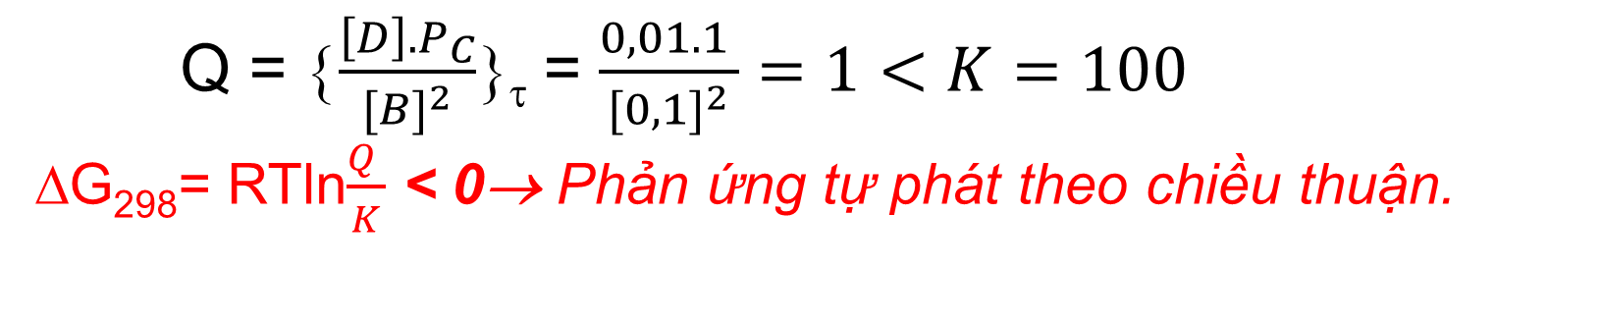
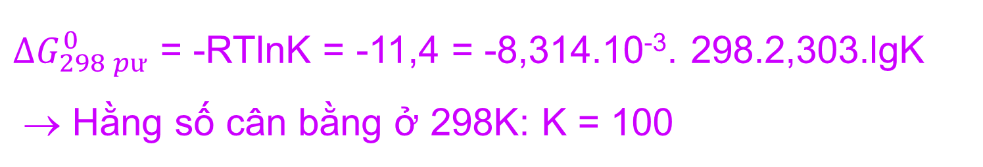
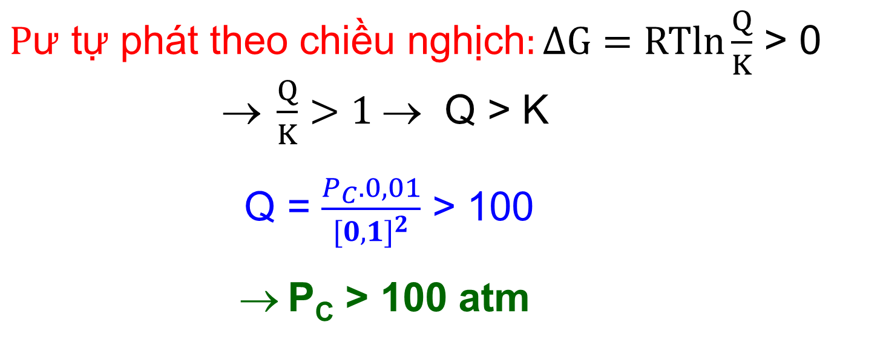
A(r) + 2B(dd) ⇌ C(k) + D(dd)
Tính P_{C} để pư tự phát theo chiều nghịch ở 298K.
Cho biết: [B] = 0,1M; [D] = 0,01M ; K₂₉₈ = Q_{cb} =100.
Tính tỉ số pư Q và xác định chiều pư ở 298K. Cho biết:
[B] = 0,1M; [D] = 0,01M; P_{C} = 1atm; HSCB K₂₉₈= 10²
Tính HSCB K ở 298K cho biết ${∆G}_{298 pư}^{0}$ = -11,4 kJ
Tính ΔG₂₉₈ của pư, xác định chiều pư. Cho biết:
[B] = 0,1M; [D] = 0,01M; P_{C}= 1atm; ${∆G}_{298}^{0}$ = -11,4 kJ
Thiết lập biểu thức Q và K_{cb} của pư:
${∆G}_{298 pư}^{0}$ = -RTlnK = -11,4 = -8,314.10⁻³. 298.2,303.lgK
→ Hằng số cân bằng ở 298K: K = 100
Q = {$\frac{\left[D\right].P_{C}}{[B]^{2}}$}_{τ} K_{cb} = {$\frac{\left[D\right].P_{C}}{[B]^{2}}$}_{cb}
Q = {$\frac{\left[D\right].P_{C}}{[B]^{2}}$}_{τ} = $\frac{0,01.1 }{{[0,1]}^{2}}=1<K=100$
ΔG₂₉₈= RTln$\frac{Q }{K}$ < 0→ Phản ứng tự phát theo chiều thuận.
$\text{P}\text{ư }\text{t}\text{ự }\text{ph}\text{á}\text{t} \text{theo} \text{chi}\text{ề}\text{u} \text{ngh}\text{ị}\text{ch}:∆G=RTln\frac{Q}{K}$ > 0 $ \frac{Q}{K}>1 \text{→} \text{Q}\text{ > }\text{K}$
Q = $\frac{P_{C}.0,01}{{[0,1]}^{2}}$ > 100
$$P_{C} > 100 atm
ΔG₂₉₈ =${∆G}_{298}^{0}$ + RTln{$\frac{\left[D\right]P_{C}}{[B]^{2}}$}_{τ}
ΔG₂₉₈ = - 11,4 + 8,314.10⁻³. 298. 2,303.lg$\frac{0,01.1}{[0,1]^{2}}$
ΔG₂₉₈ = -11,4 [kJ] < 0
→ Phản ứng tự phát theo chiều thuận.

Slide 29
QUAN HỆ GIỮA K_{cb} VÀ ΔG CỦA PƯ ĐỒNG THỂ
(dd)
(k)
(dd)
(k)
(dd)
(k)
aA + bB ⇌ cC + dD
(dd)
(k)
Khí lý tưởng
Δn = 0 → Q_{p} = Q_{c} ; K_{p} = K_{c}
⇒ K_{p} (T) ; K_{p} ∉ p
Dung dịch lỏng, loãng
⇒ K_{c} (T) ; K_{c} ∉ C

Slide 30
NHẬN XÉT về K_{p} và K_{c}
Là hằng số ở nhiệt độ nhất định, chỉ phụ thuộc vào bản chất pư và nhiệt độ, chứ không phụ thuộc vào nồng độ hoặc áp suất riêng phần của chất pư ở cân bằng.
Phụ thuộc vào cách thiết lập các hệ số trong ptpư.
Hằng số cân bằng K_{p} ,K_{c} không có thứ nguyên.
Hằng số cân bằng không phụ thuộc vào chất xúc tác.
Hằng số cân bằng có giá trị càng lớn thì hiệu suất pư
càng cao → K_{cb} > 10⁷ : xem pư hoàn toàn.

Slide 31
Khi ∆G⁰₂₉₈ = - 40kJ = - RTlnK → K ≈ 10⁷
→ phản ứng có thể tự phát hoàn toàn.
(∆G⁰₂₉₈)_{pư} < - 40kJ → K>10⁷ : Trong thực tế, phản ứng có thể tự phát hoàn toàn theo chiều thuận ở 298K.
(∆G⁰₂₉₈)_{pư} > +40kJ : Trong thực tế, phản ứng không tự phát theo chiều thuận nhưng có thể tự phát hoàn toàn theo chiều nghịch ở 298K.
- 40kJ <(∆G⁰₂₉₈)_{pư}<+40kJ: Trong thực tế, phản ứng diễn ra thuận nghịch ở 298K.

Slide 32
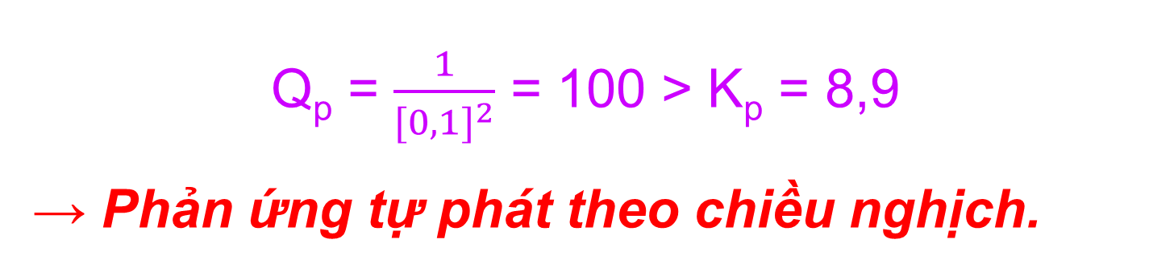
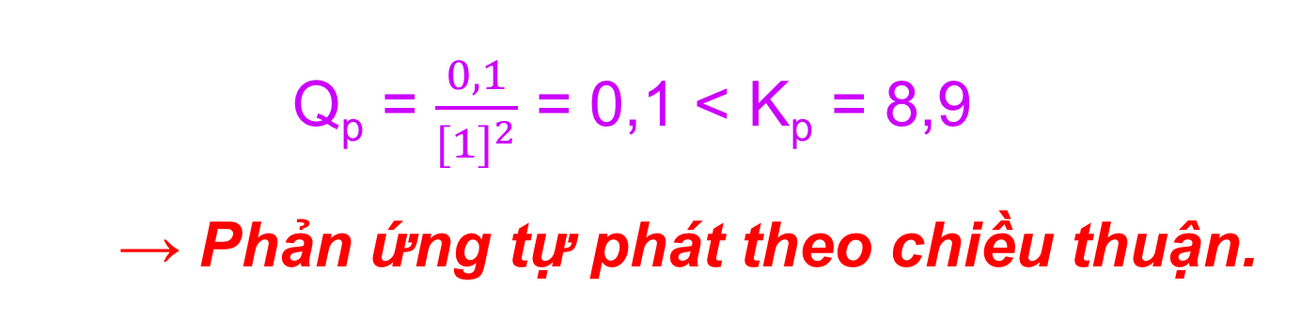
Phản ứng: 2 NO_{2(k)} ↔ N₂O_{4(k)} ; ∆G⁰₂₉₈ = -5,4123 kJ
Tính K_{p} ở 298K . Cho biết R = 8,314 J/mol.K
Xác định chiều pư: P(NO₂) = 0,1atm ; P(N₂O₄) =1 atm.
Xác định chiều pư: P(NO₂) = 1atm ; P(N₂O₄) = 0,1 atm.
Q_{p} = $\frac{0,1}{{[1]}^{2}}$ = 0,1 < K_{p} = 8,9
→ Phản ứng tự phát theo chiều thuận.
Q_{p} = $\frac{1}{{[0,1]}^{2}}$ = 100 > K_{p} = 8,9
→ Phản ứng tự phát theo chiều nghịch.

Slide 33
QUAN HỆ GIỮA HẰNG SỐ CÂN BẰNG VÀ NHIỆT ĐỘ
Xem ΔH⁰ và ΔS⁰ là hằng số trong khoảng nhiệt độ: T₁ –T₂.
∆G⁰ = -RTlnK ; K = (Q_{cb})
Δ
H
0
Δ
S
0
ln
K
=
−
+
1
RT
R
1
Δ
H
0
Δ
S
0
∆H > 0 : T ↑ K↑
∆H < 0 : T ↑ K↓
ln
K
=
−
+
2
RT
R
2
Δ
⎛
1
1
⎞
K
H
0
⎜
⎟
ln
2
=
−
⎜
⎟
K
R
⎝
T
T
⎠
1
1
2

Slide 34
Ví dụ
NO_{(k)} + ½ O_{2(k)} ⇌ NO_{2(k)} ; Tính K_{p} ở 325⁰C ?
Biết: ΔH⁰ = - 56,484 kJ và K_{p} = 1,3.10⁶ ở 25⁰C.
K
Δ
H
0
⎛
1
1
⎞
ln
598
=
⎜
−
⎟
⎜
⎟
K
R
⎝
T
T
⎠
298
298
598
K
56484
⎛
1
1
⎞
ln
598
=
−
⎜
−
⎟
=
−
11
,
437
1
,
3
.
10
6
8
,
314
⎝
298
598
⎠
=
14
02 < K₂₉₈
ln
K
2
,
64
→ K
=
,
598
598
→ ΔH_{pư} < 0 nên T↑ thì HSCB K↓

Slide 35
NGUYÊN LÝ CHUYỂN DỊCH CÂN BẰNG
LE CHATELIER
Phát biểu: Một hệ đang ở trạng thái cân bằng nếu ta thay đổi một trong các thông số trạng thái của hệ: nồng độ, nhiệt độ, áp suất thì cân bằng sẽ dịch chuyển theo chiều có tác dụng chống lại sự thay đổi đó.
Δn =0 áp suất chung không ảnh hưởng đến trạng thái cân bằng.

Slide 36
T↓ ΔH>0 ; N₂(k) + 3H₂(k) ⇌ 2NH₃(k) ; ΔH<0 T↑
[N₂] ↑
Cân bằng chuyển dịch theo chiều thuận
[NH₃] ↓
Cân bằng chuyển dịch theo chiều thuận
P ↑
Cân bằng chuyển dịch theo chiều thuận
T ↓
Cân bằng chuyển dịch theo chiều thuận

Slide 37
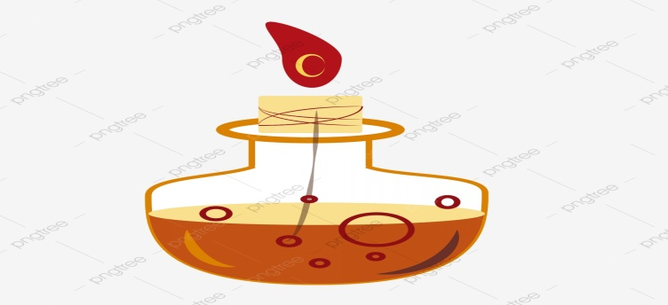
CHUYỂN DỊCH CÂN BẰNG
ΔH_{pư} < 0
T↑
ΔH_{pư} > 0
T↓
Co(H₂O)₆²⁺ + 4Cl⁻ ⇌ CoCl₄²⁻ + 6 H₂O
Tăng nhiệt độ → màu xanh đậm dần
Màu hồng đậm dần ← hạ nhiệt độ
LÀM LẠNH
ĐUN NÓNG

